Slide 1
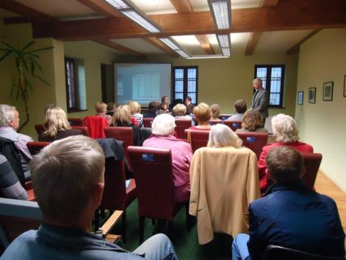
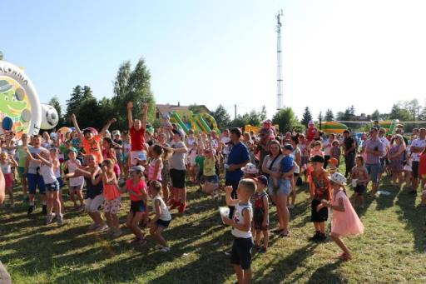
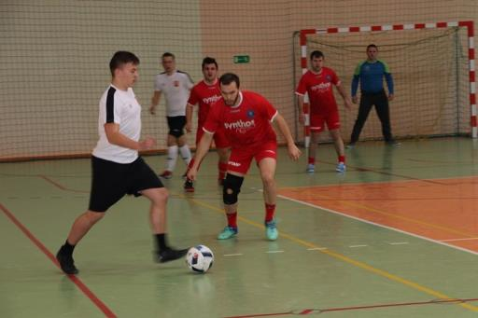
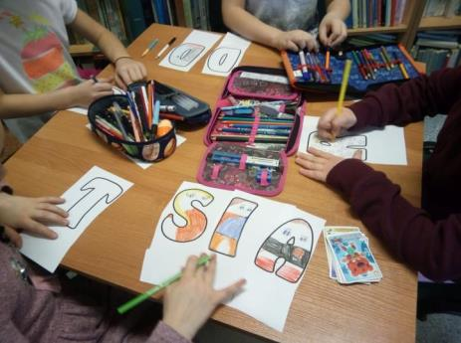
Aktywne społeczności
Projekt "Aktywne społeczności" miał na celu budowanie więzi społecznych oraz wzmacnianie zaangażowania mieszkańców w życie lokalnej społeczności. Poprzez szereg wydarzeń, staraliśmy się zwiększyć aktywność społeczną oraz zainicjować wspólne podejmowanie inicjatyw mających na celu poprawę jakości życia w naszej okolicy.
Nasze działania obejmowały na początku regularne spotkania społeczne, podczas których mieszkańcy mieli możliwość wspólnego dyskutowania o istotnych dla nich kwestiach oraz sposobach podejmowania decyzji dotyczących rozwoju społeczności.
Po konsultacjach zorganizowaliśmy warsztaty i szkolenia z zakresu umiejętności społecznych, komunikacji interpersonalnej oraz zarządzania projektami, które mają na celu wzmocnienie zaangażowania mieszkańców oraz umożliwienie im aktywnego udziału w życiu społecznym.
To zdjęcie, autor: Nieznany autor, licencja: CC BY-SA-NC
Po szkoleniu stworzyliśmy grupy zadaniowe, które przygotowały aktywności dla swojego miejsca zamieszkania, cały czas udzielając wsparcia i motywując do działania. Dzięki przeprowadzonym szkoleniom widoczna była poprawa w komunikacji w zespołach, oraz podczas planowania projektów.
To zdjęcie, autor: Nieznany autor, licencja: CC BY-NC-ND
To zdjęcie, autor: Nieznany autor, licencja: CC BY-NC-ND
To zdjęcie wykonane przez nieznanego autora jest objęte licencją CC BY-SA.
Zaangażowanie społeczności przekroczyło nasze oczekiwania. Udało się zorganizować 10 festynów dla dzieci i młodzieży, 3 konkursy plastyczne, 1 turniej sportowy oraz dodatkowe warsztaty i zajęcia ruchowe dla osób starszych. Wszystkie aktywności zostały sfinansowane ze środków konkursowych, ale również ze środków od sponsorów i darczyńców przyłączających się do organizowanych inicjatyw.
Czas realizacji projektu "Aktywne społeczności" obejmuje okres od stycznia 2024 roku do 30 maja 2024 roku. Szkolenia zrealizowaliśmy w 10 wioskach mieszczących się w powiecie toruńskim, następnie nadzorowaliśmy i wspieraliśmy realizowane aktywności społeczne w 15 gminnych ośrodkach i placówkach.
WZÓR POSTERU To jest tylko przykład. Stworzony poster może wyglądać zupełnie inaczej.
Projekt zrealizowali: Anna Kowalska - Koordynator projektu Jan Nowak, Anna Nowak, Jan Nowak, Anna Nowak

